Slide 1
LA SCELTA DEGLI ALIMENTI E NUTRACEUTICI DOPO CHIRURGIA BARIATRICA
Dott.ssa Sara De Nucci
Dietista Nutrizionista presso IRCCS Saverio de Bellis – Castellana Grotte (BA)

Slide 2
La strada per il successo: il percorso post chirurgico
Trattamento dietetico a breve, medio e lungo termine finalizzato a:
Copertura dei fabbisogni nutrizionali
Prevenzione di eventuali carenze
Riduzione del rischio di weight regain
Rinforzo psicologico
Incontri periodici con dietista e psicologo a 1, 3, 6, 12 mesi e dopo controlli annuali
Follow up
Notes:
La chirurgia bariatrica è un importante strumento verso il miglioramento della salute e della qualità di vita del paziente obeso.
La strategia vincente è sicuramente l’approccio multidisciplinare per cui il paziente viene studiato a 360° da tutta l’equipe. Questo permette di selezionare il paziente idoneo da operare e di decidere insieme la tipologia di intervento più adatta al singolo paziente.
Ma sicuramente la parte più delicata e sulla quale mi concentrerò in questa presentazione è il follow up.
Infatti, il successo a lungo termine dipende in modo cruciale dall’adozione di un nuovo stile di vita guidato dalle indicazioni dietetico comportamentali con e dall’aderenza all’integrazione. Rinforzo delle indicazioni nel follow up.

Slide 3






Il ruolo del dietista dopo chirurgia bariatrica
Valutazione delle esigenze individuali
Gestione delle fasi alimentari
Accompagnamento alla scelta degli alimenti
Gestione degli alimenti problematici
Prevenzione e gestione delle carenze nutrizionali
Monitoraggio del peso e della composizione corporea

Slide 4





Principi guida per l’alimentazione quotidiana
Timing dei pasti:
5-6 pasti al giorno
Masticare lentamente e fare piccoli bocconi
Il pasto deve durare almeno 30 minuti
Idratazione adeguata: l’acqua va sorseggiata durante tutto il giorno, almeno 30 minuti lontano dai pasti, fino al raggiungimento di almeno 1-1,5 litri al giorno
Priorità alle proteine: essenziali per il mantenimento della massa muscolare e la guarigione. Almeno 60-120g/die
Volume dei cibi solidi:
- Pasti da 150-200ml, da aumentare progressivamente.
- Attenzione ai segnali di sazietà!
Supplementi nutrizionali longlife: da valutare a seconda dei deficit pre intervento e in base al tipo di intervento
Raccomandazioni nutrizionali in chirurgia bariatrica (Carbonelli M.G., Grandone I, 2025)

Slide 5
Fasi alimentari nel postoperatorio precoce
FASE 1
DIETA LIQUIDA (3gg – 1 settimana)
Obiettivo: idratazione e riposo intestinale con alimenti a basso contenuto di scorie
Alimenti: orzo, tè deteinato, bevande acaloriche senza zucchero, succhi di frutta, brodo vegetale, passato di verdura
FASE 2
DIETA SEMILIQUIDA (2 settimane)
Obiettivo: reintroduzione graduale degli alimenti di consistenza morbida.
Alimenti: yogurt, omogeneizzati, semolino, crema di riso, purè di patate, frutta grattugiata.
FASE 3
DIETA SEMISOLIDA (2-4 settimane)
Obiettivo: ritorno graduale ad un’alimentazione varia ed equilibrata.
Alimenti: pasta piccola, riso, pesce sminuzzato, carne macinata, verdure cotte.
FASE 4
DIETA SOLIDA (di proseguimento)
Obiettivo: copertura dei fabbisogni, mantenimento del peso perso, evitamento delle carenze nutrizionali
Alimenti: pasta grossa, verdura cruda, pane, frutta intera
Diet approach before and after bariatric surgery (Bettini, Busetto, et al, 2020)

Slide 6
Scelta degli alimenti nel lungo termine
Completa di tutti i micro e macro nutrienti
Frazionata in pasti bilanciati
4-5 porzioni tra frutta e verdura
Non alimenti ultraprocessati e junk food
Apporto energetico 1000-1200kcal
Apporto proteico 60-120g
Regolare attività fisica
Nutritional Pyramid for Post-gastric Bypass Patients (Moizé et al, 2010)
Notes:
In tutte le fasi e nel lungo termine il trattamento nutrizionale dev’essere individualizzato.
Le caratteristiche dell’alimentazione devono essere: completa di tutti i micro e macro nutrienti, frazionata in pasti bilanciati con 4-5 porzioni tra frutta e verdura, un apporto energetico tra 1000 e 1200 kcal e un apporto proteico minimo di 60-120g, associare una regolare attività fisica.
Il paziente dev’essere indirizzato verso la scelta di alimenti qualitativamente validi: è sconsigliata l’assunzione di junk food e di alimenti ad elevato contenuto di zuccheri e grassi, sconsigliati anche cibi ultraprocessati per l’alto contenuto di grassi saturi e la scarsa digeribilità.

Slide 7
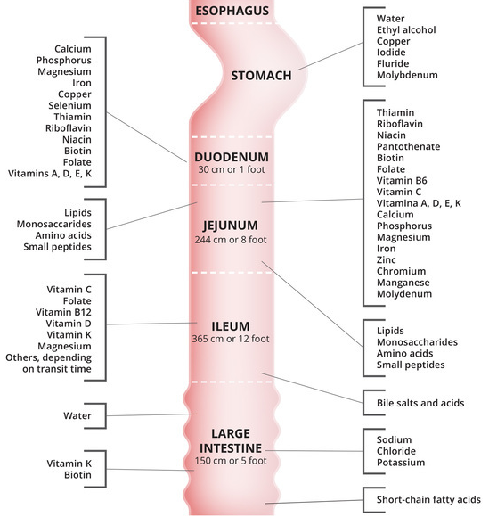
Perché la supplementazione nutrizionale
Ridotto apporto alimentare:
Senso di sazietà precoce
Cambiamenti nelle preferenze alimentari (proteine)
Nausea e vomito
Ridotta tolleranza alle proteine
Malassorbimento:
Modifiche anatomiche
Ridotta produzione di acido cloridrico e fattore intrinseco (Ferro e B12)
Assorbimento ritardato
Nutritional recommendations for adult bariatric surgery patients: clinical practice (Sherf Dagan et al., 2017)

Slide 8
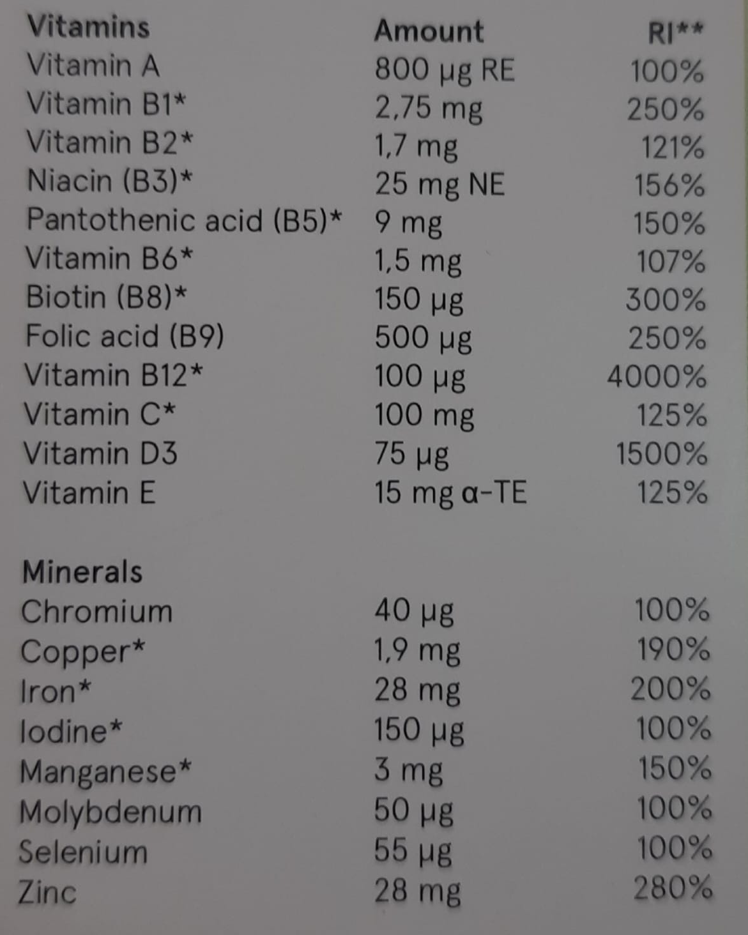
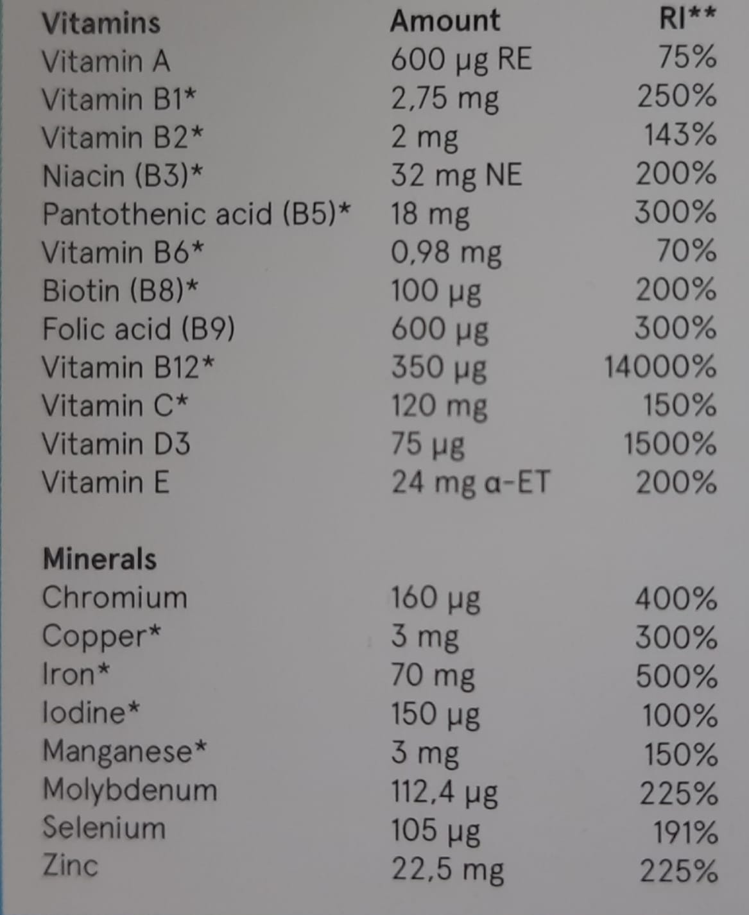
Protocollo integrativo post intervento
SLEEVE GASTRECTOMY
RYGB
COME SI SELEZIONA IL MIGLIOR SUPPLEMENTO?
Composizione (Vitamine del gruppo B, vitamine liposolubili, minerali)
Dosaggi (in base al tipo di intervento, sono spesso molto più elevati rispetto alle Dosi Giornaliere Raccomandate per la popolazione generale)
Formulazioni (compresse/capsule, forme masticabili, orodispersibili, in polvere, liquidi)
Nutritional and micronutrient care of bariatric surgery patients: current evidence update (Via et al, 2017)
Notes:
Formulazioni ad alto dosaggio

Slide 9
Protocollo integrativo post intervento
Calcio citrato + vitamina D3
1200-1500mg +3000 UI/die
Forma più assorbibile
Somministrato in 2 dosi divise
Carenza spesso presente prima dell’intervento
Ferro pirofosfato microincapsulato o liposomiale 45-60 mg
Da assumere lontano dal calcio
Da assumere insieme alla vitamina C
Lontano dai cibi ricchi di fitati e polifenoli
Acido folico
400-800 mcg/die
800-1000 mcg/die per donne in età fertile
Vitamina B12
500-1000 mcg/die (orodispersibile o sublinguale)
Meno assorbita a causa della scarsa presenza di fattore intrinseco
Eccessivo consumo di alcol e fibra ne riducono l’assorbimento
Vitamina B1
50-100mg/die
Si può verificare carenza in caso di vomito persistente
Minor assorbimento in presenza di eccesso di alcol, sostanze nervine, citrati e carbonati
Dietary supplements and bariatric surgery, (Gasmi et al., 2023)

Slide 10
Ulteriori supplementazioni
La chirurgia bariatrica provoca una sostanziale perdita di peso, che comprende riduzioni sia della FM che della FFM e muscolo entro il primo mese.
Una significativa riduzione della FFM è associata a:
Rallentamento della perdita di peso
Suscettibilità al recupero del peso
Maggiori rischi di sarcopenia
Whey protein isolate o idrolizzate
Alto valore biologico (contengono tutti gli AAE)
Rapida digeribilità e assorbimento
Mantenimento della massa muscolare
Sazietà
Guarigione e recupero
BCAA
Stimolano la sintesi proteica
Metabolizzati direttamente nel muscolo
Supportano la forza e la funzionalità
Mantenimento della massa muscolare
The effect of additional protein on lean body mass preservation in post-bariatric surgery patients: a systematic review (Romeijn et al, 2021)

Slide 11
Take home messages
Accompagnamento al cambiamento dello stile di vita
Supporto periodico e costante del team multidisciplinare
Personalizzazione del percorso di follow up
Gestione multimodale delle problematiche e delle complicanze
Rinforzo dei concetti di buona pratica alimentare e comportamentale
Controllo dell’assunzione dei supplementi nutrizionali
Successo terapeutico

Slide 12

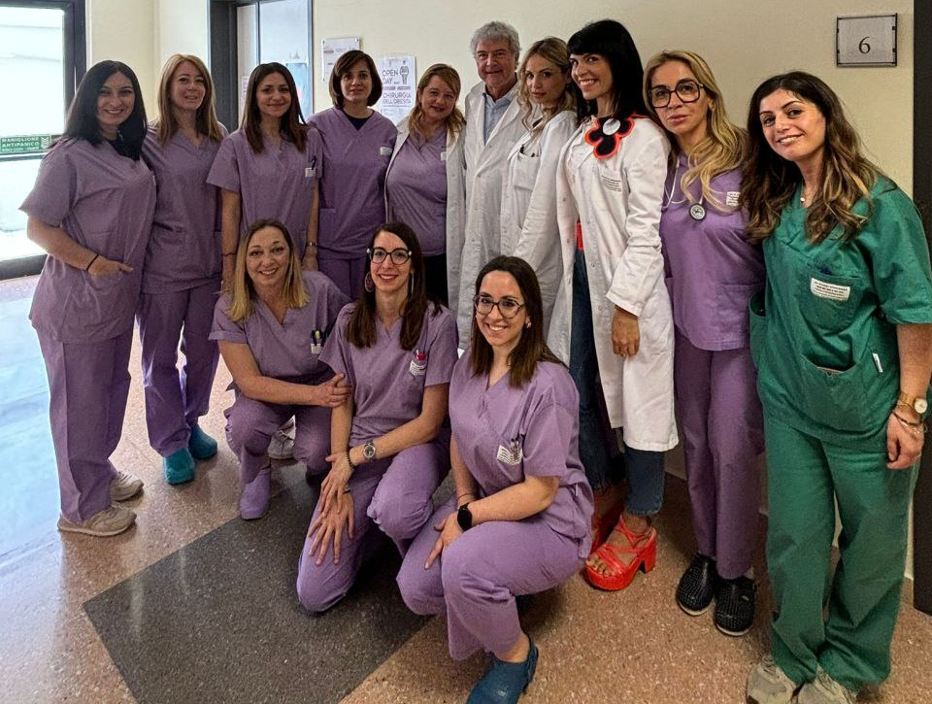

Grazie

